Slide 1
Валентин Юдашкин
Художник – модельер.
Кутюрье.

Slide 2
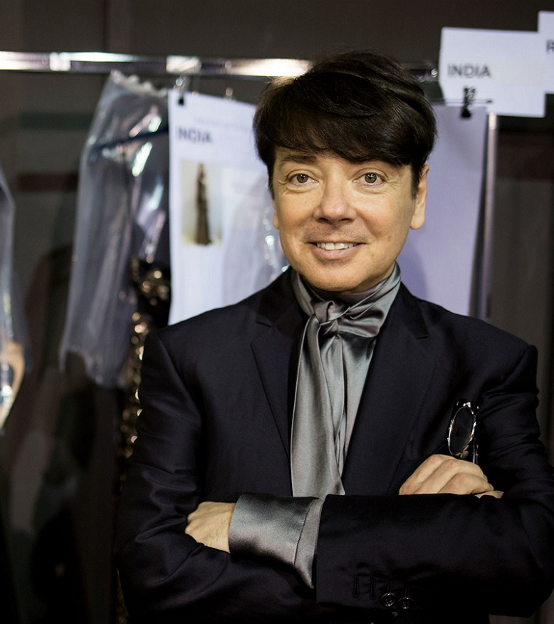
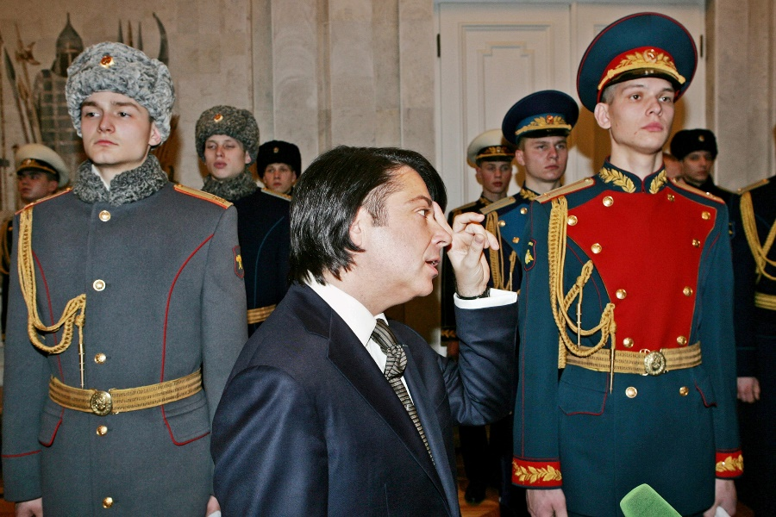
Юдашкин,Валентин Абрамович
Родился 14 октября 1963 года.
6 Февраля 2012 года был официально зарегистрирован как доверенное лицо кандидата в президенты РФ и экс- представителя правителя России Владимира Путина
В 2008 году участвовал в разработке образцов формы для военнослужающих ВС РФ.
Закончил с отличием Московский индустриальный техникум в 1968 году (два диплома: «История костюма» и «Макияж и декоративная косметика»). В 1991 году в Париже была представлена его первая коллекция, состоявшая из 150 моделей (создана ранее, в 1987 году).

Slide 3
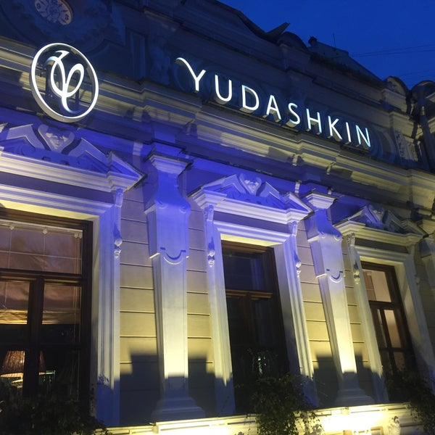
Бренд и швейный дом

Slide 4
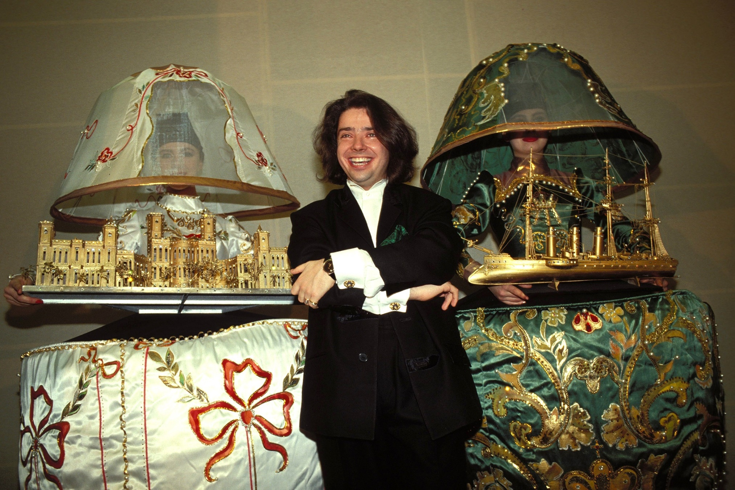
Коллекция «Фаберже»

Slide 5
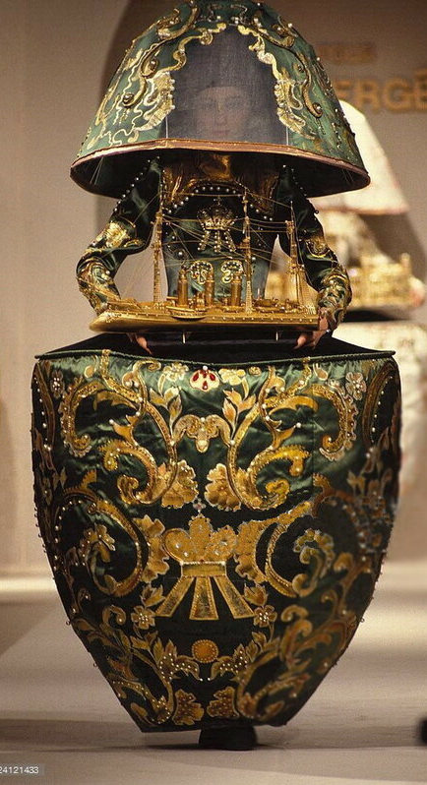
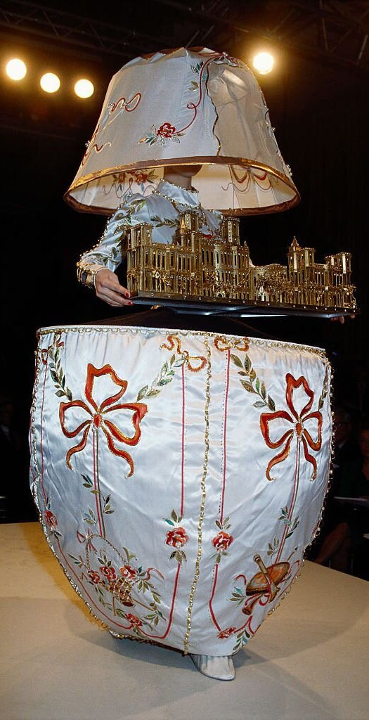
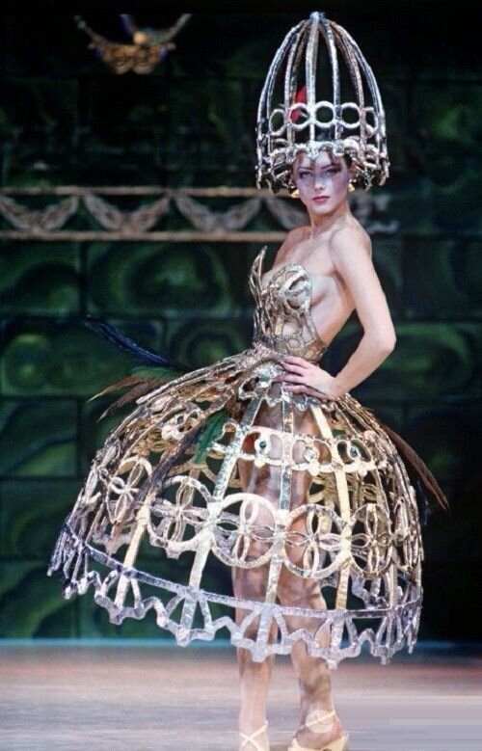
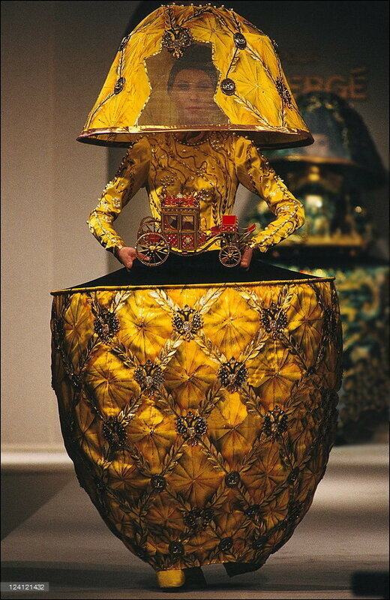

Slide 6
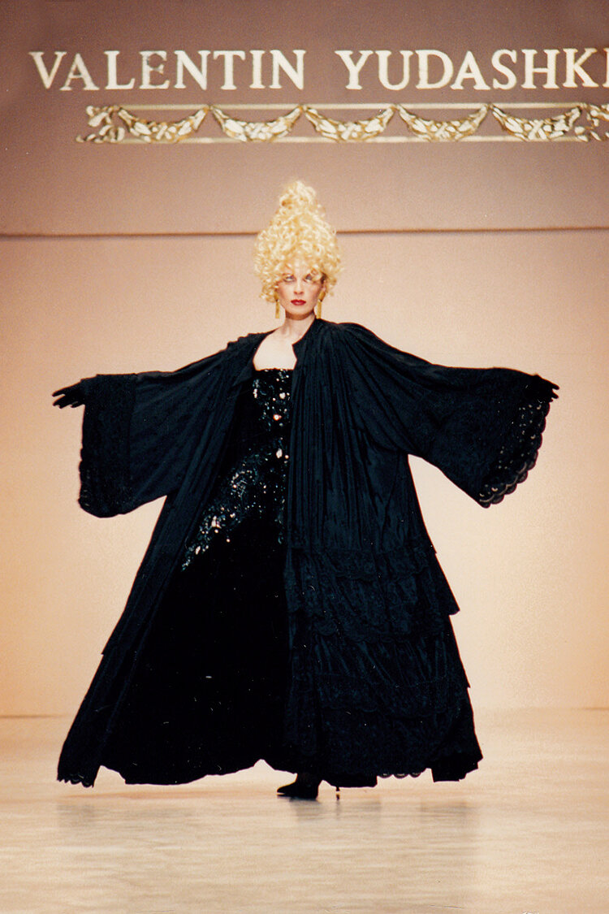
Коллекция «Екатерина Великая»

Slide 8
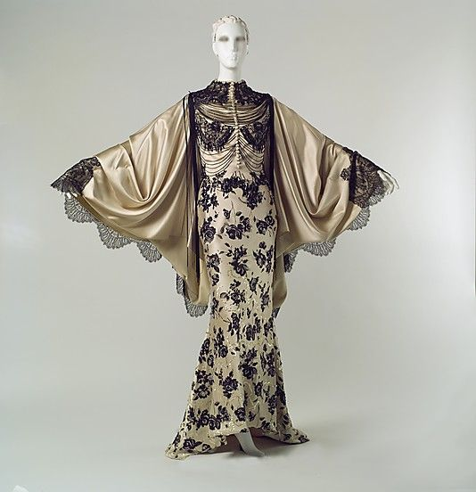
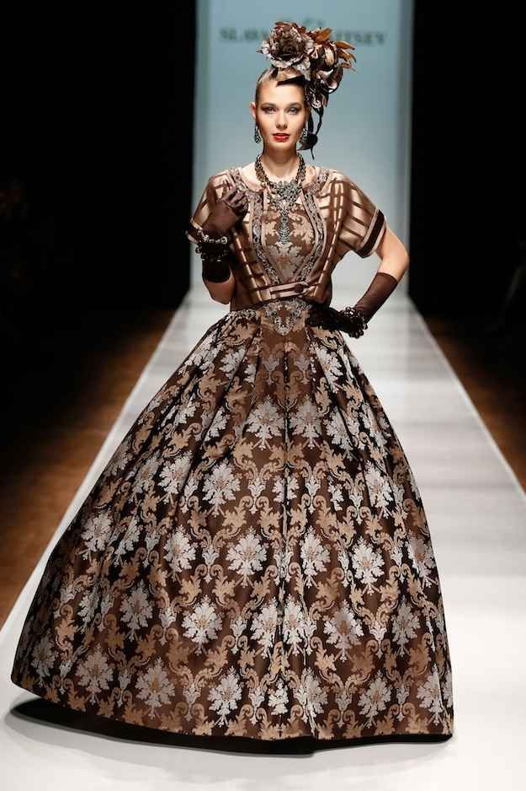

Slide 9
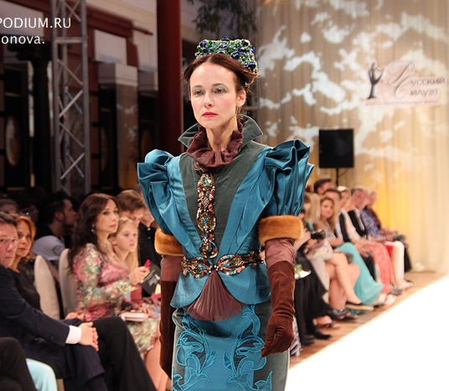

Slide 10
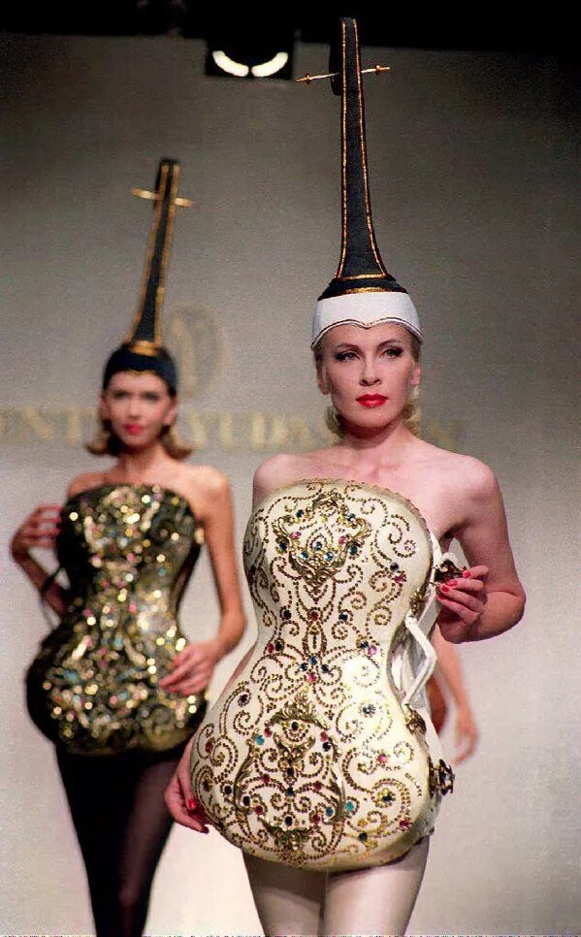
Коллекция
«Скрипки»

Slide 11
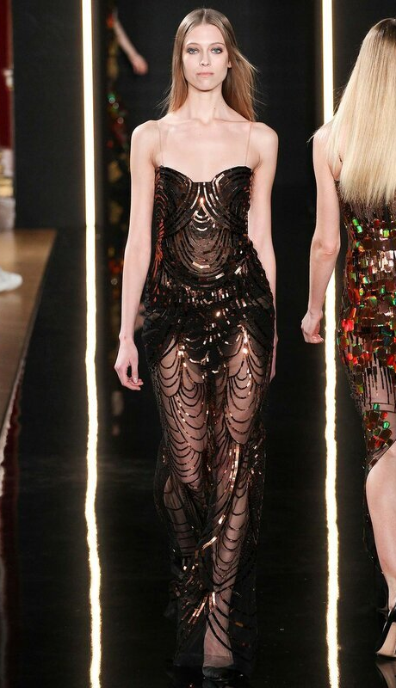
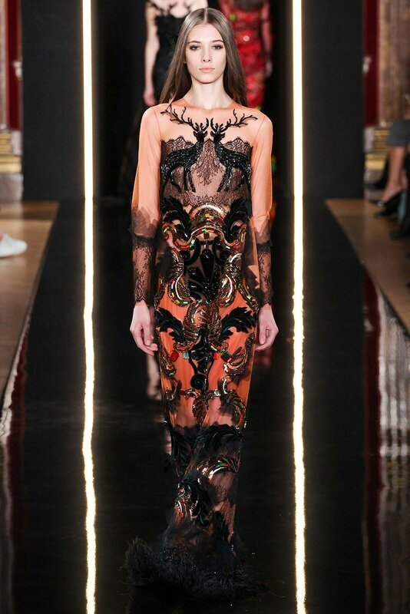
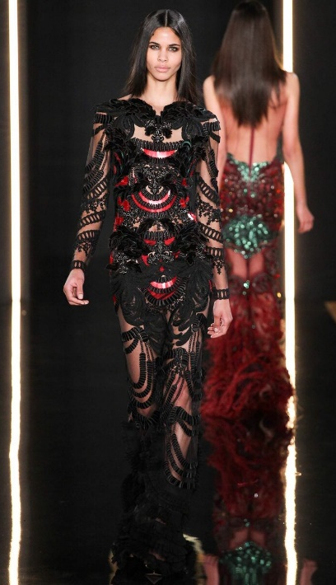
Коллекция «Африка»

Slide 12
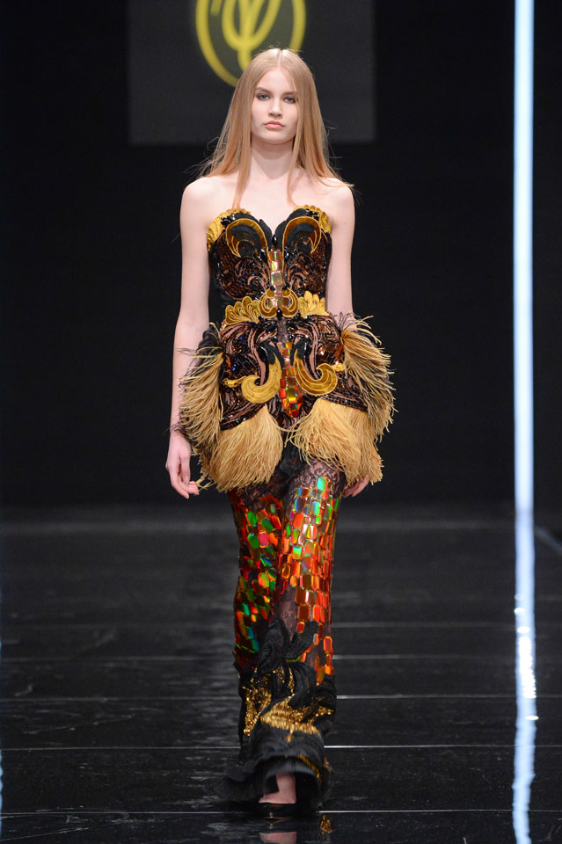
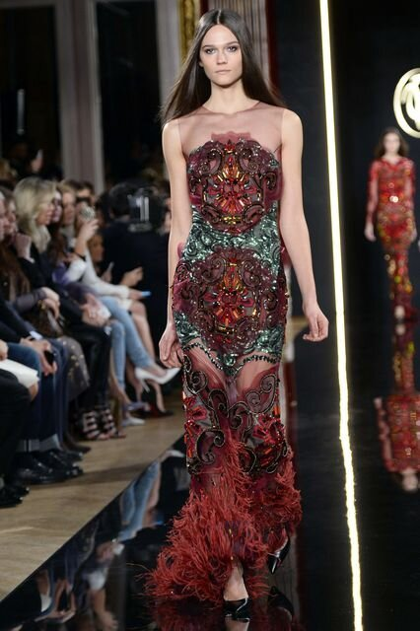
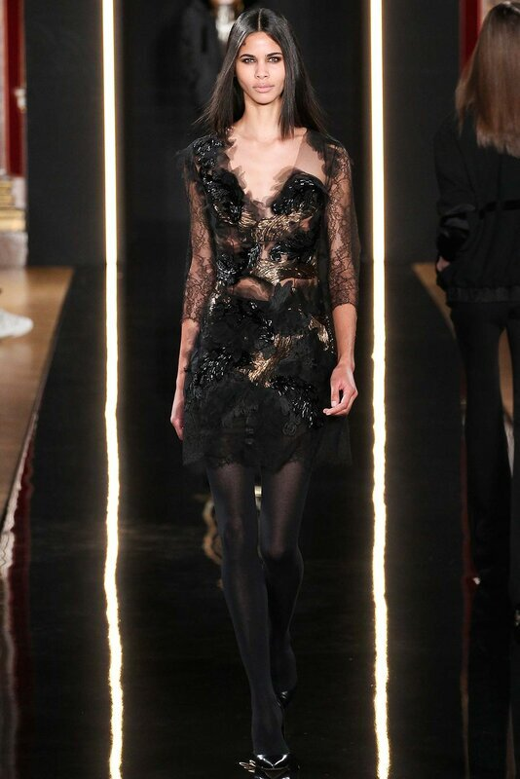

Slide 13
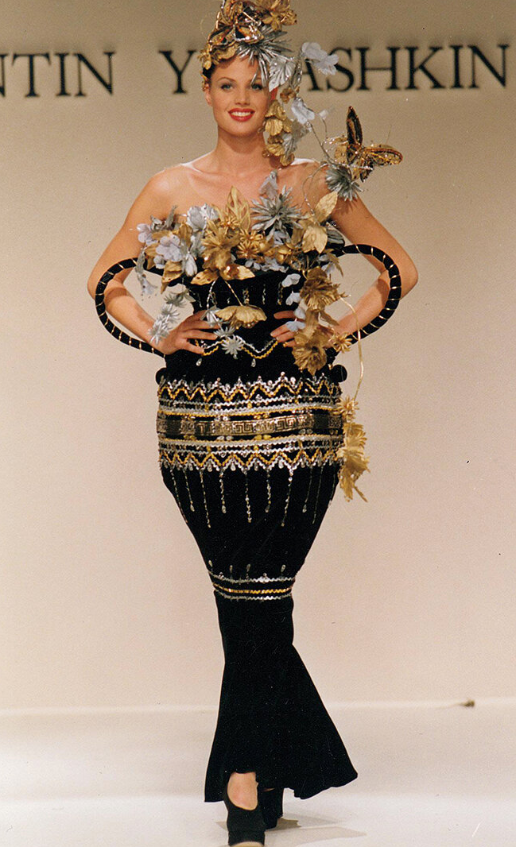
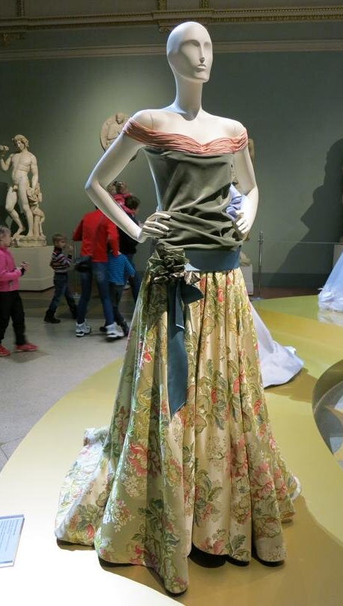
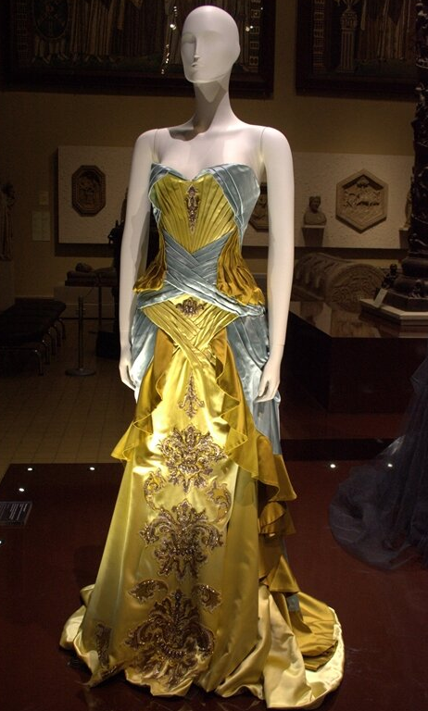
Коллекция
«Натюрморт»

Slide 14
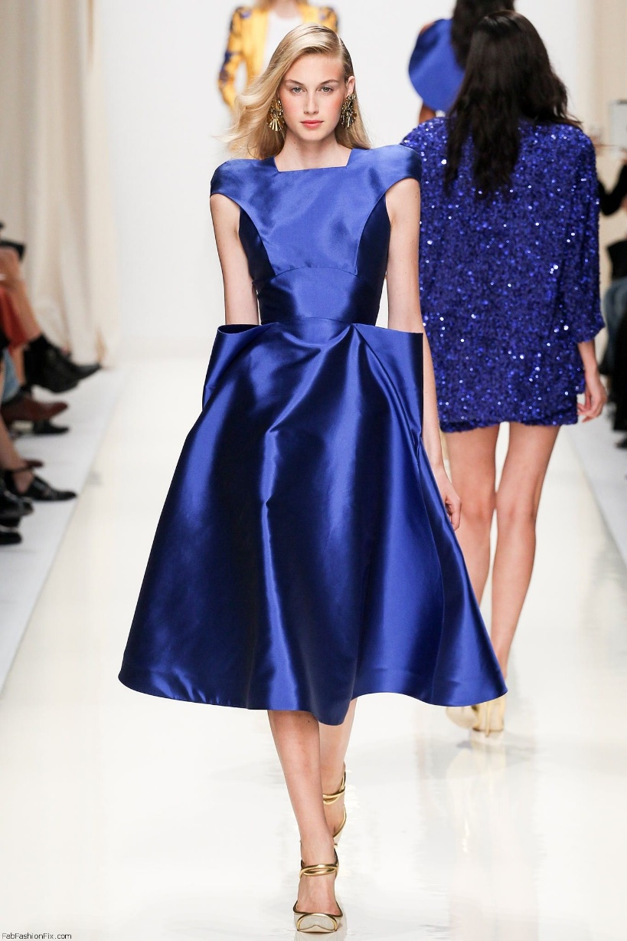
Весна- лето 2014 Неделя моды Париж

Slide 15
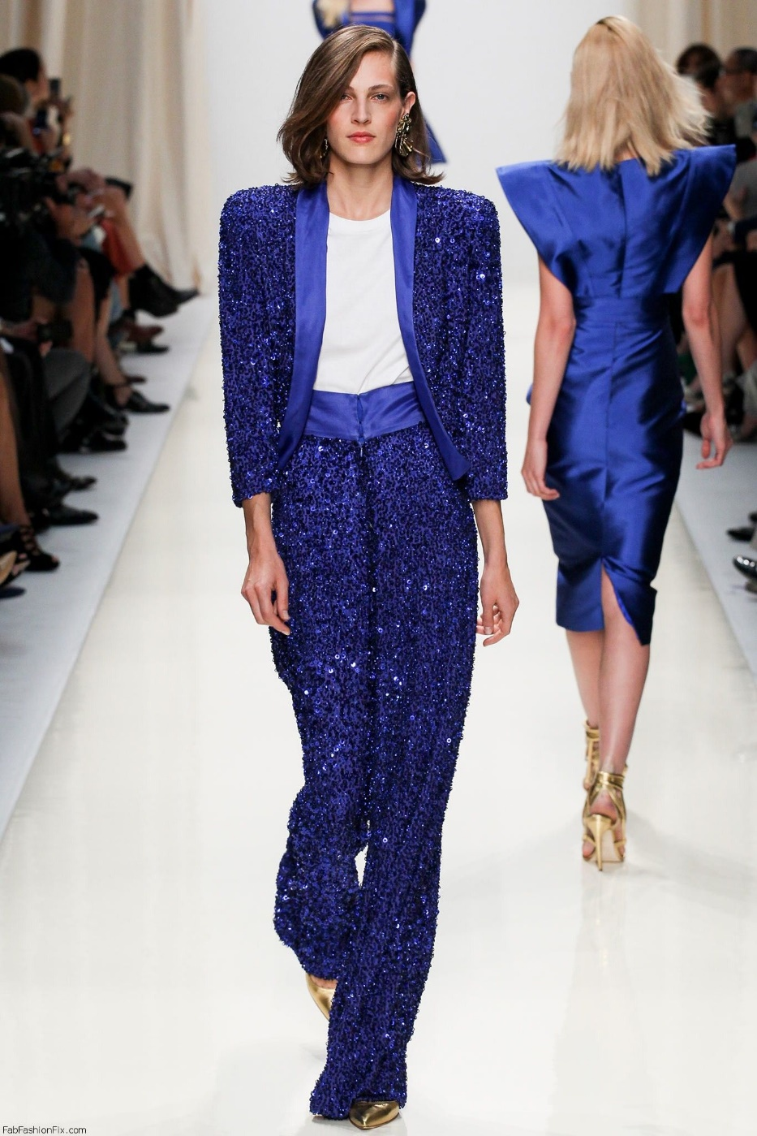

Slide 16
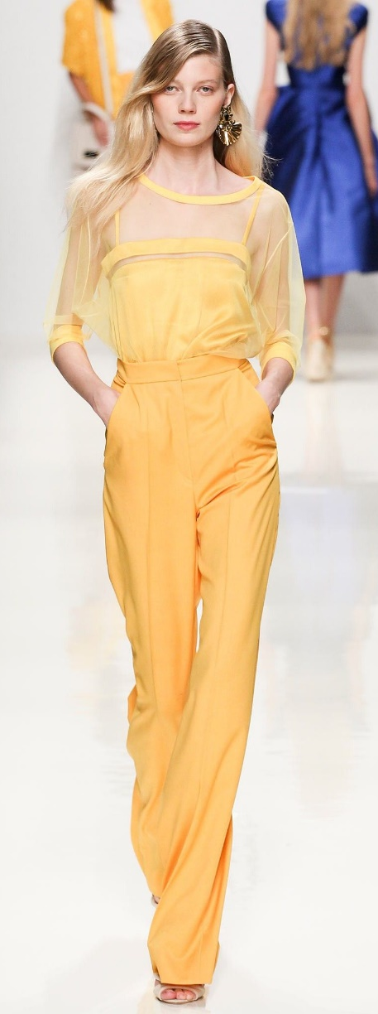
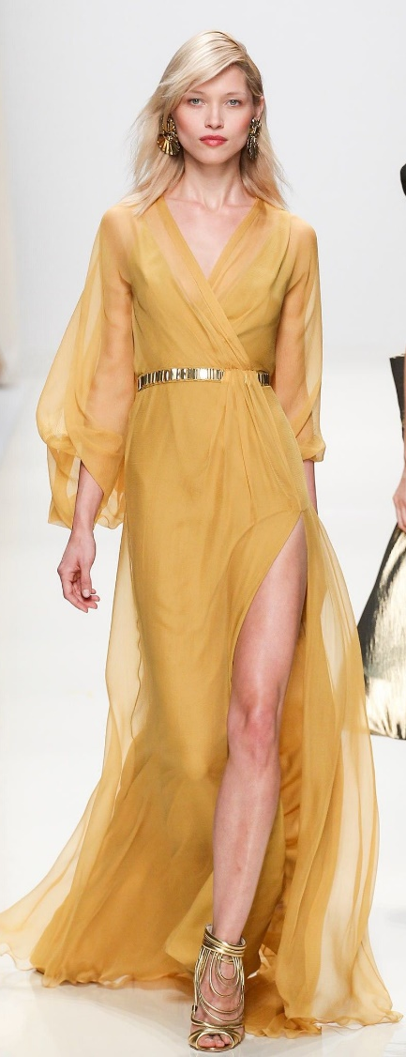
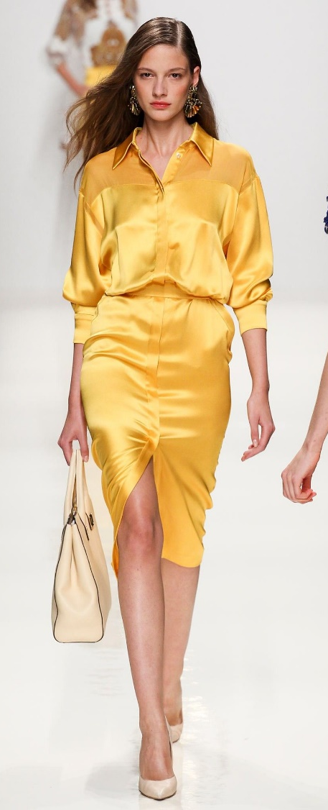
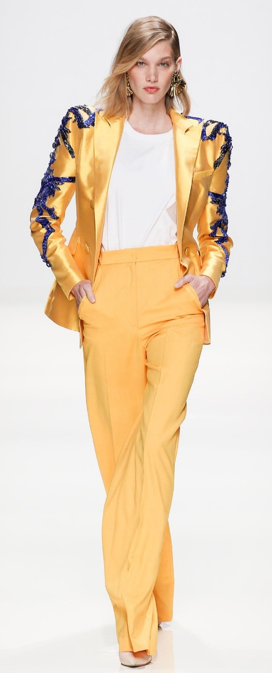
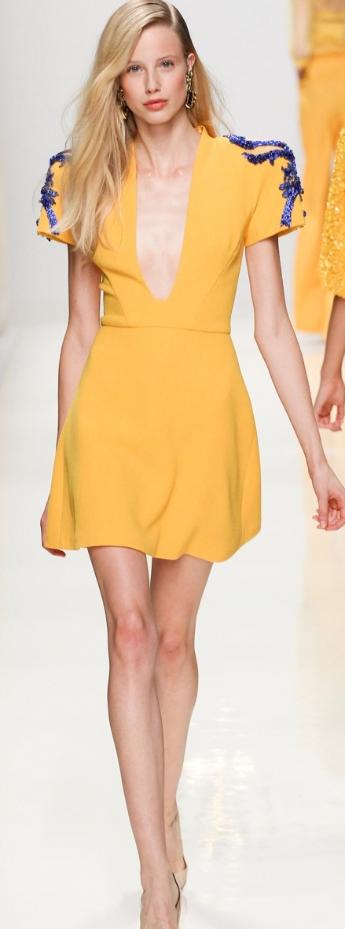
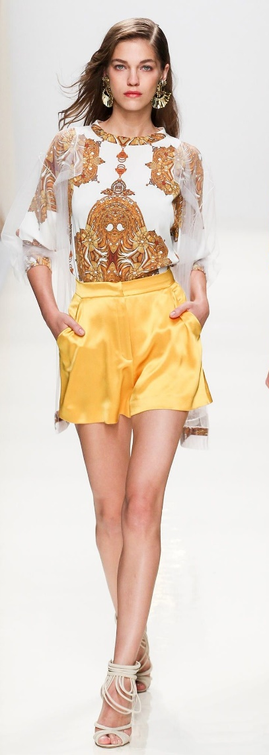

Slide 17
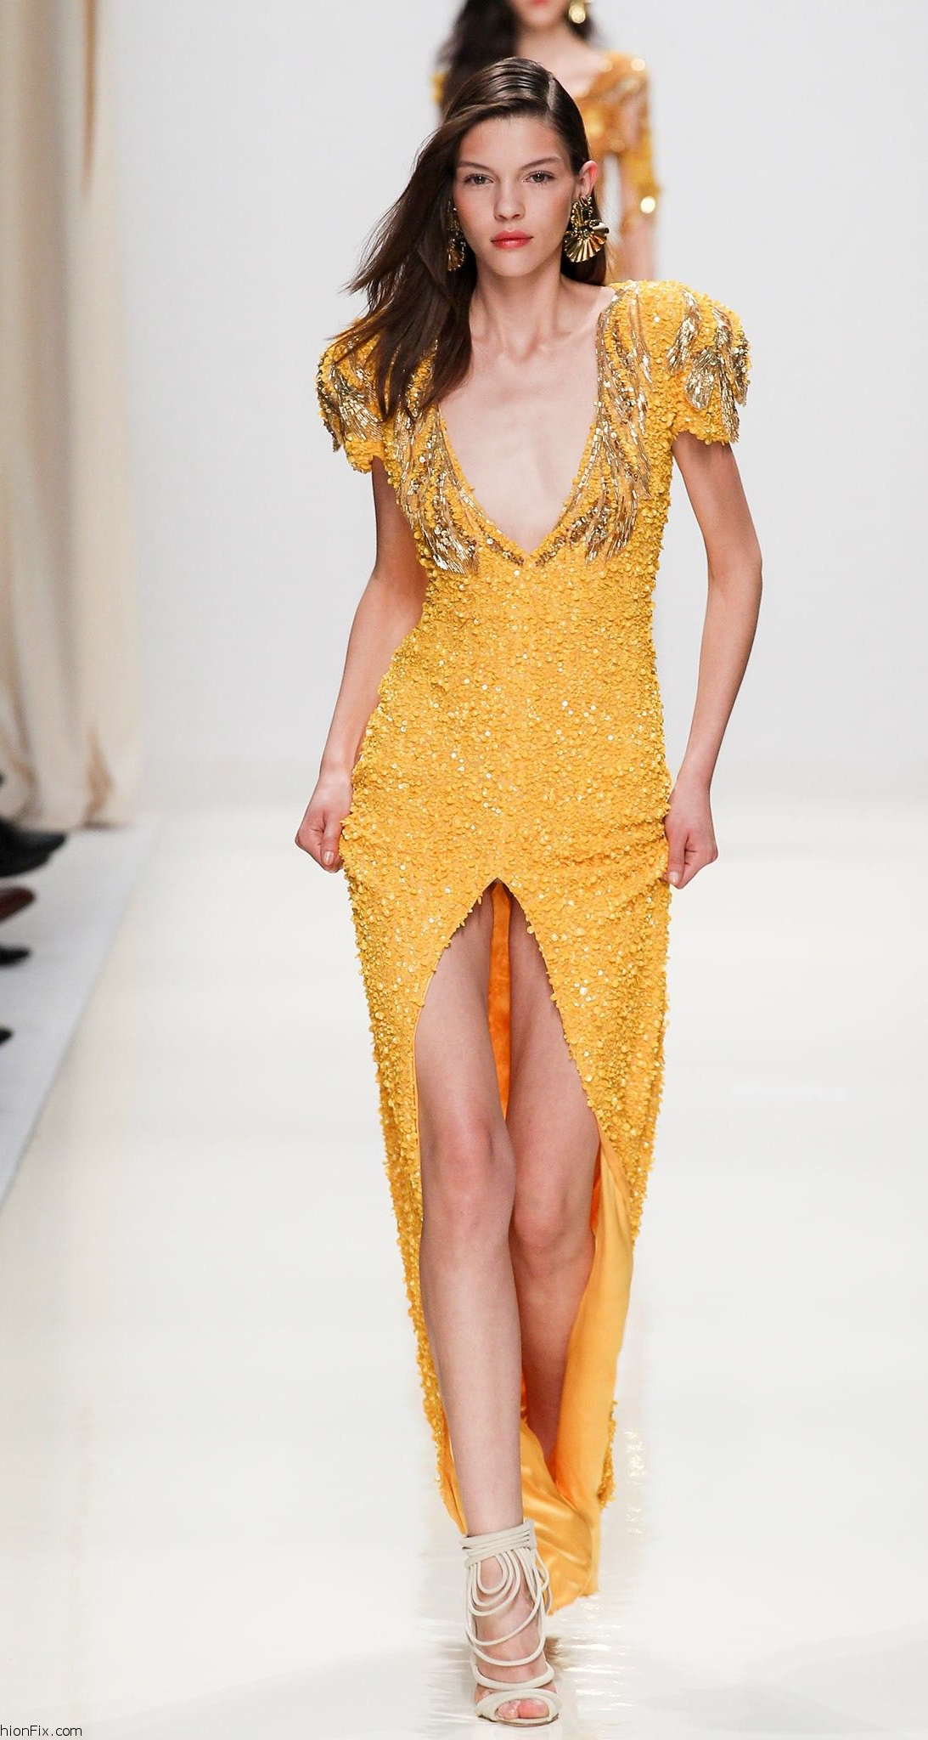
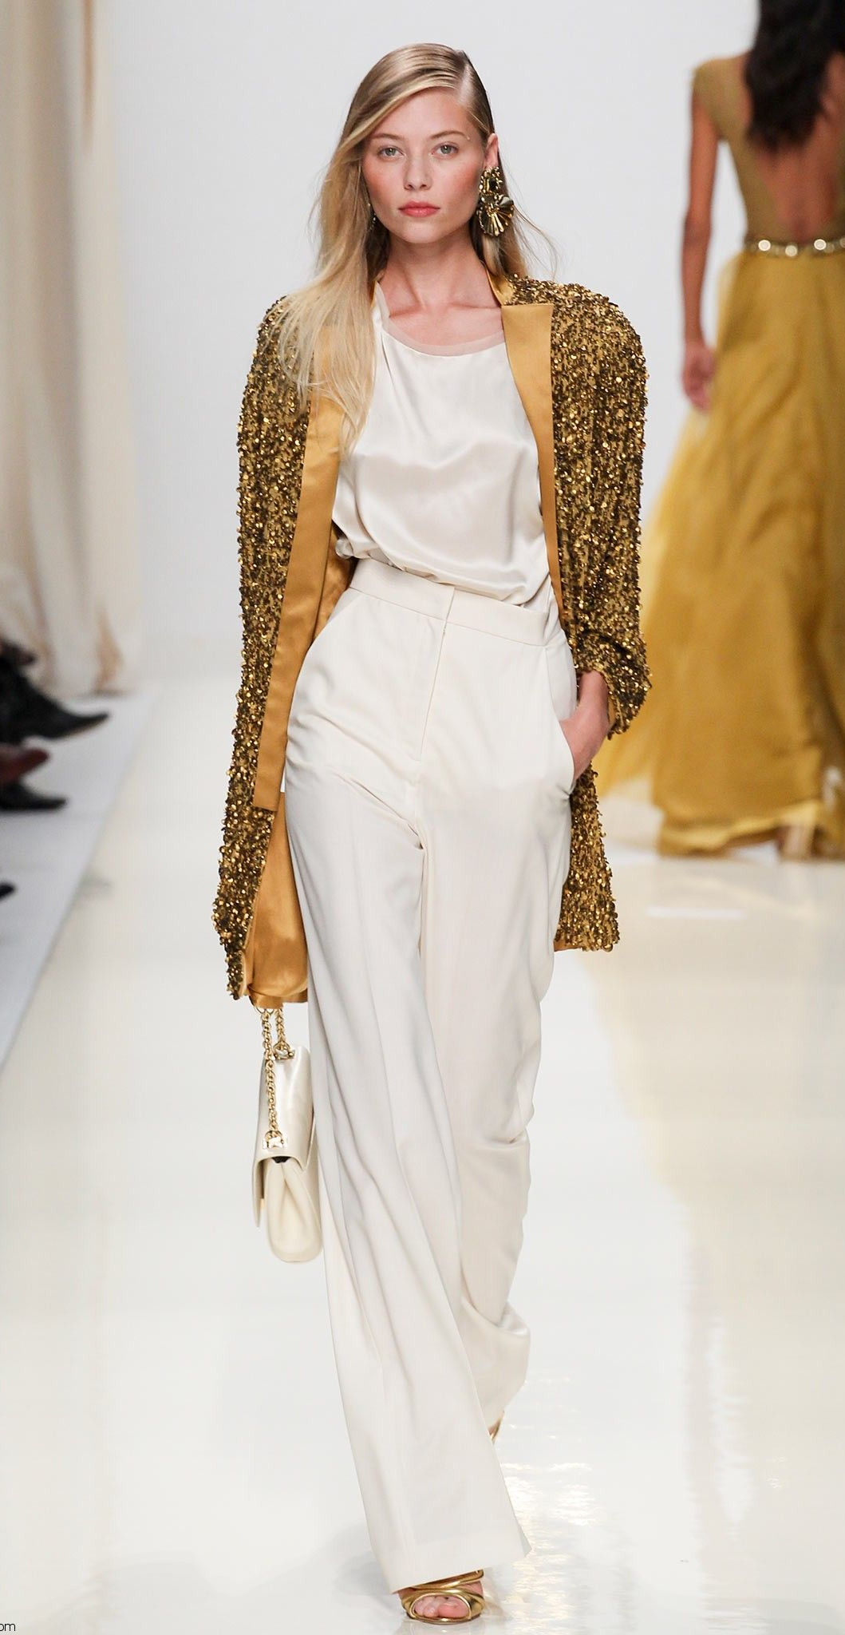
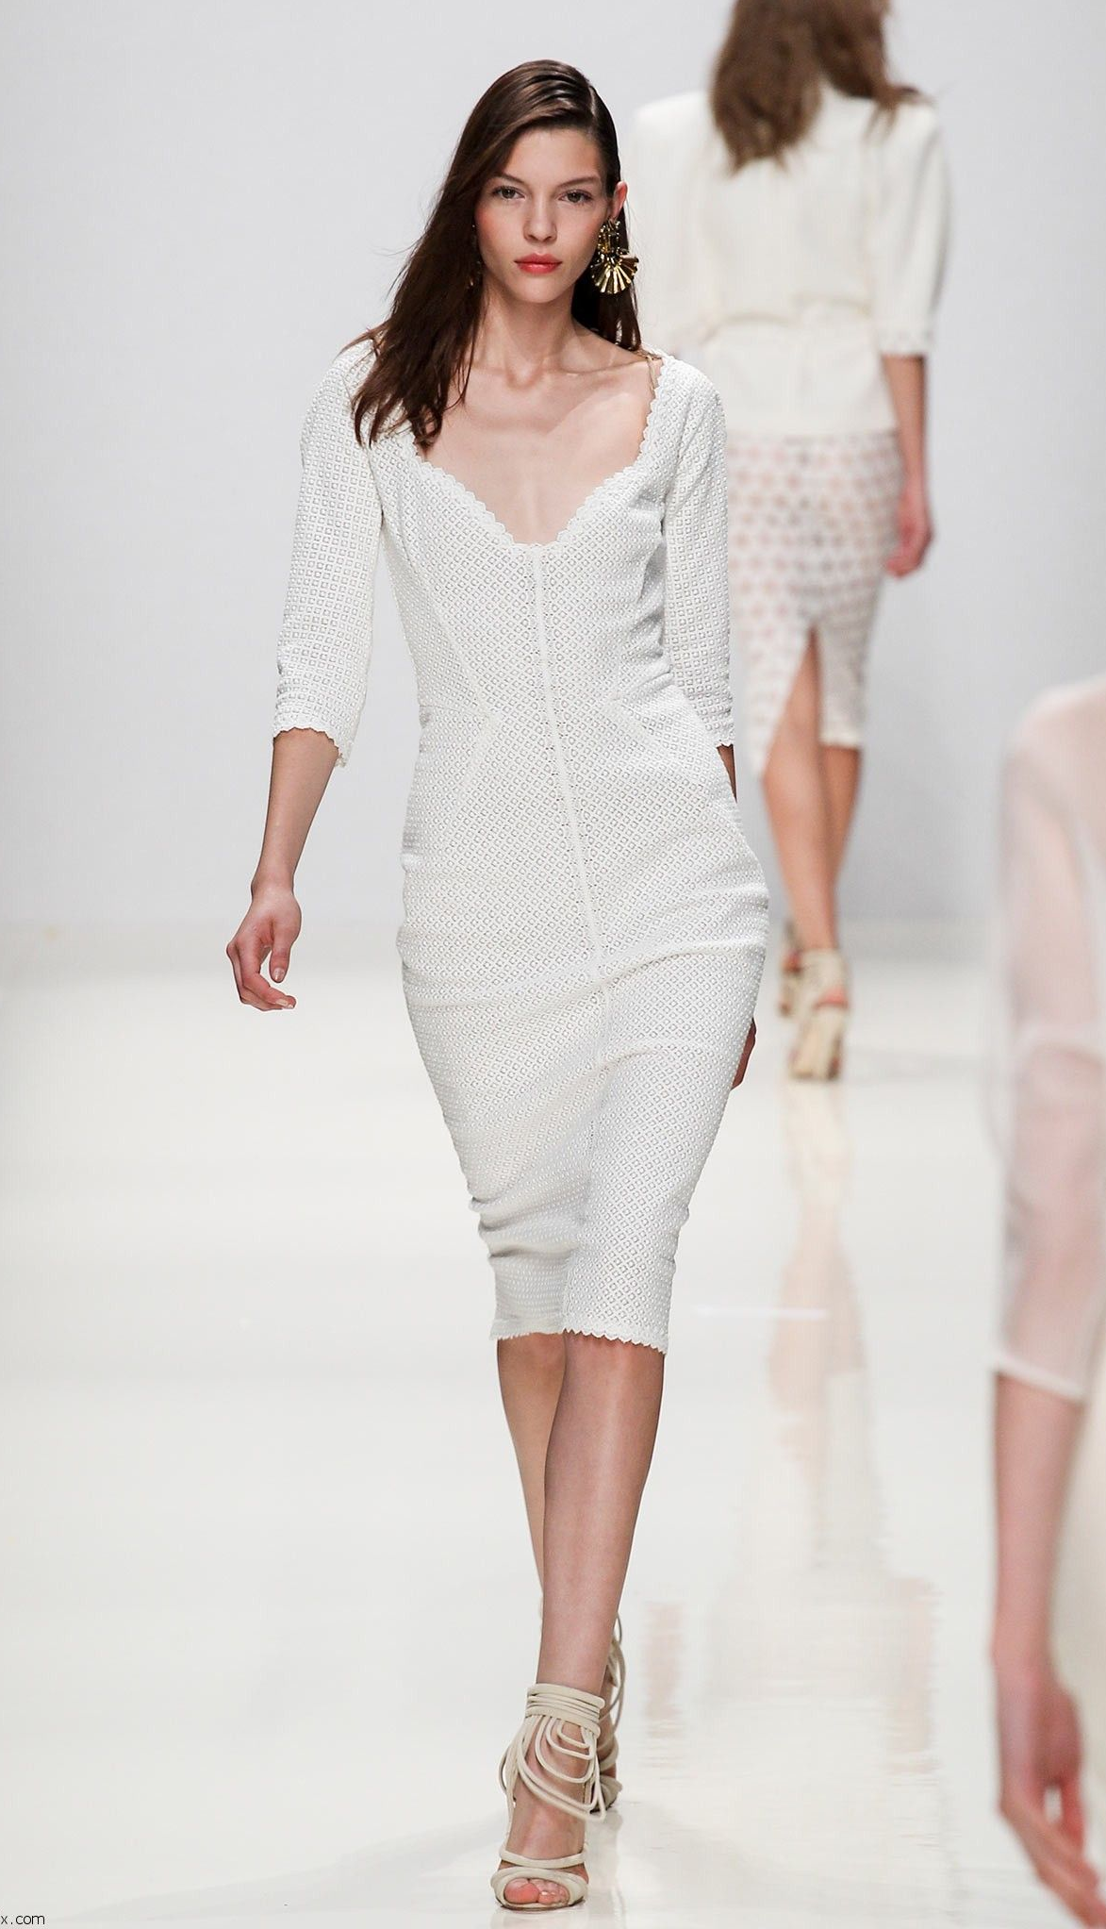

Slide 18
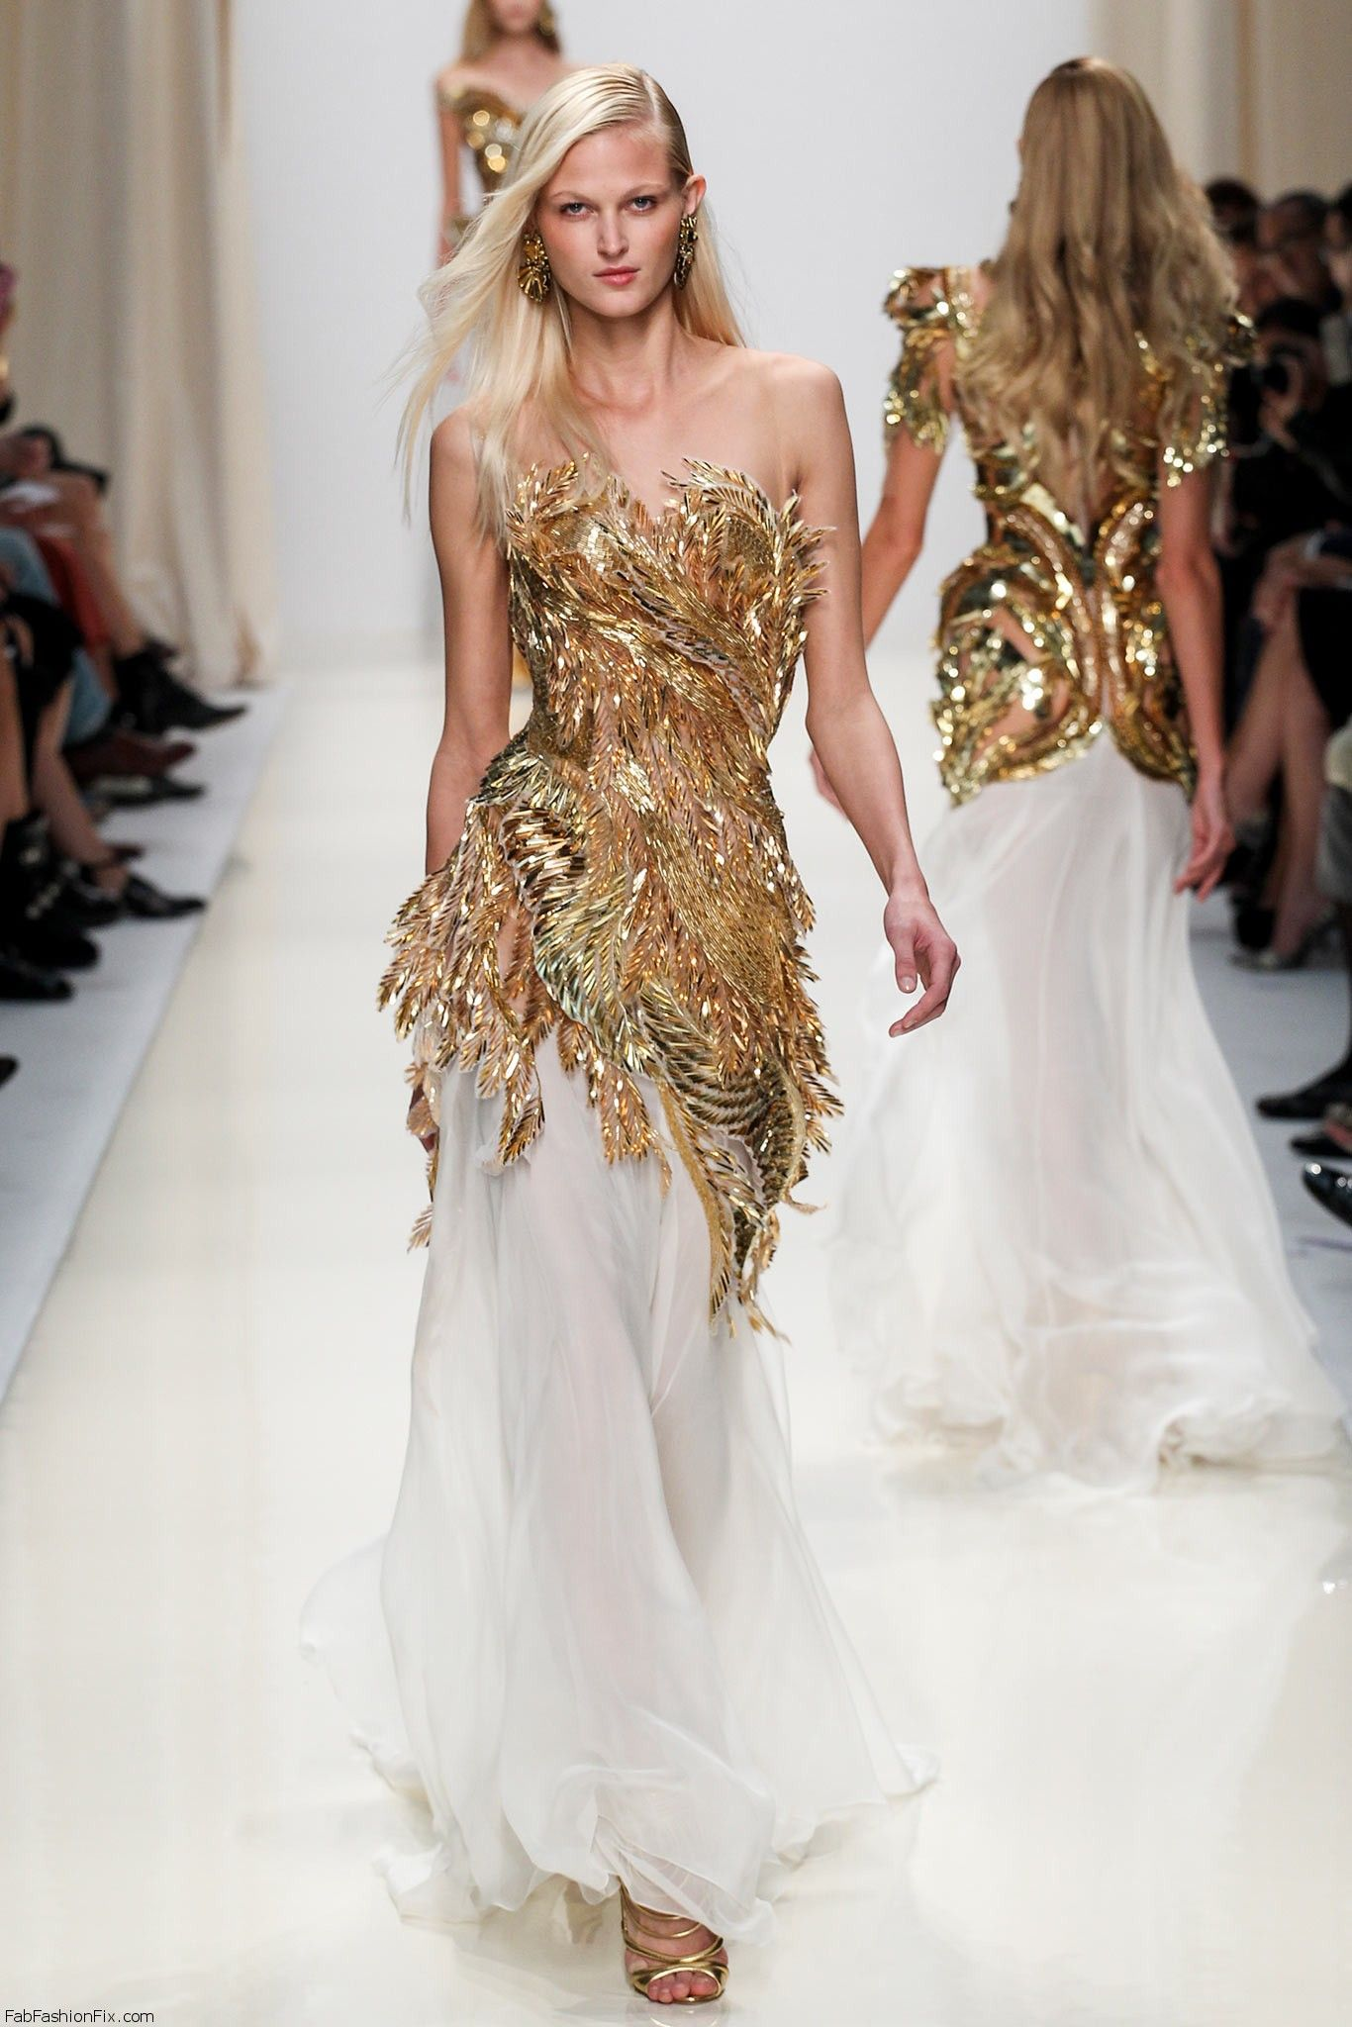
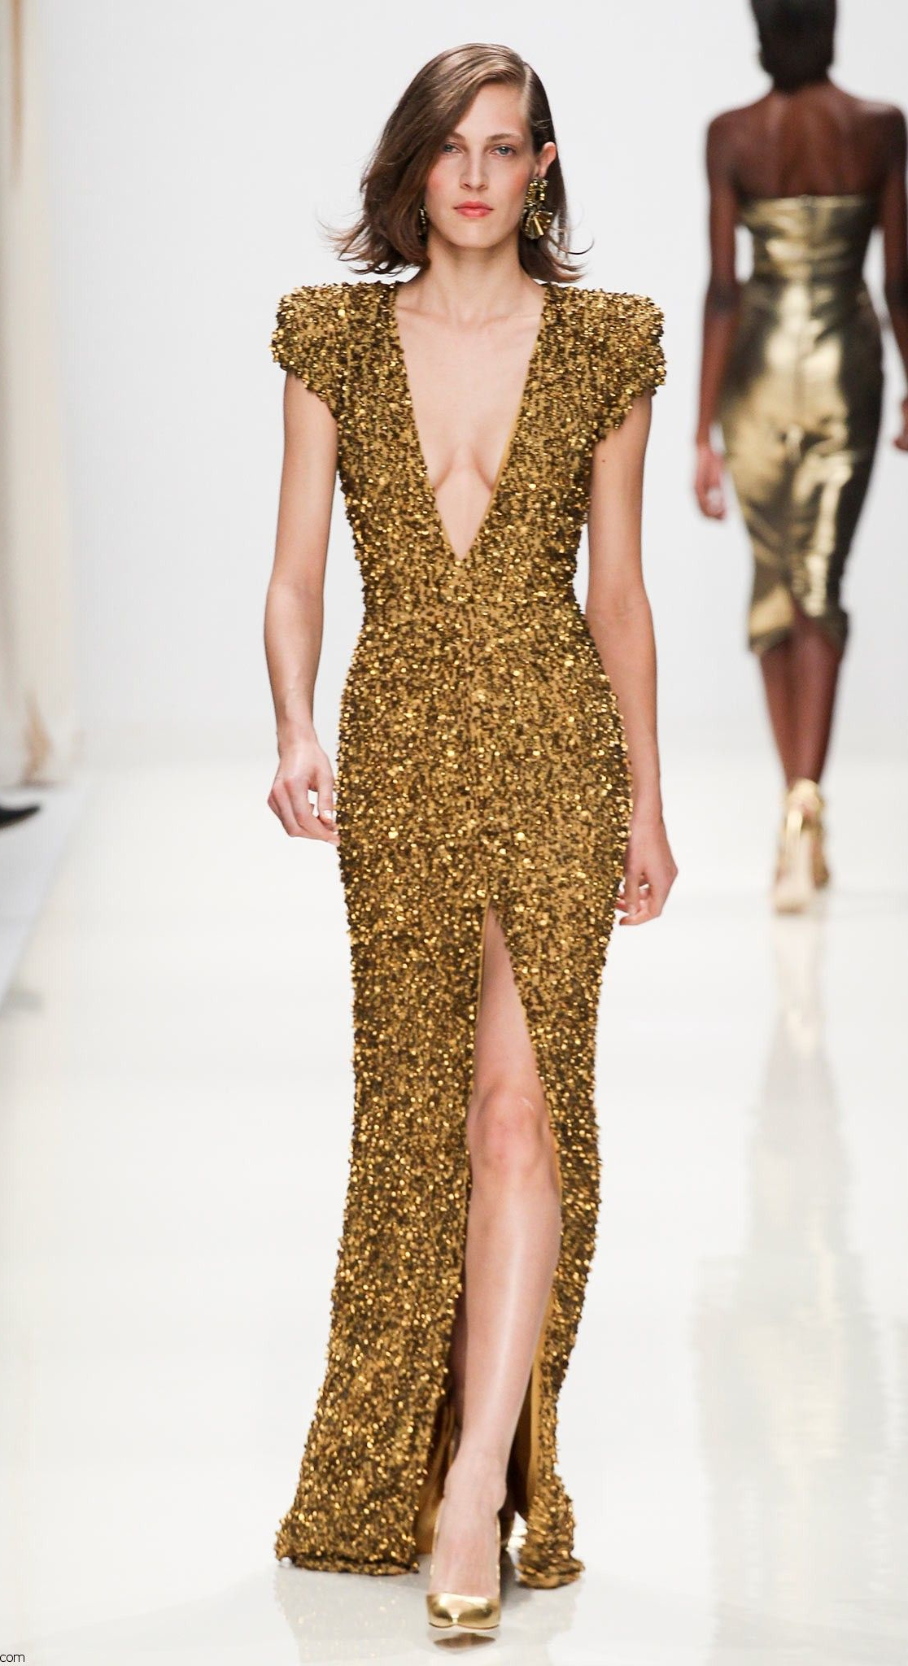
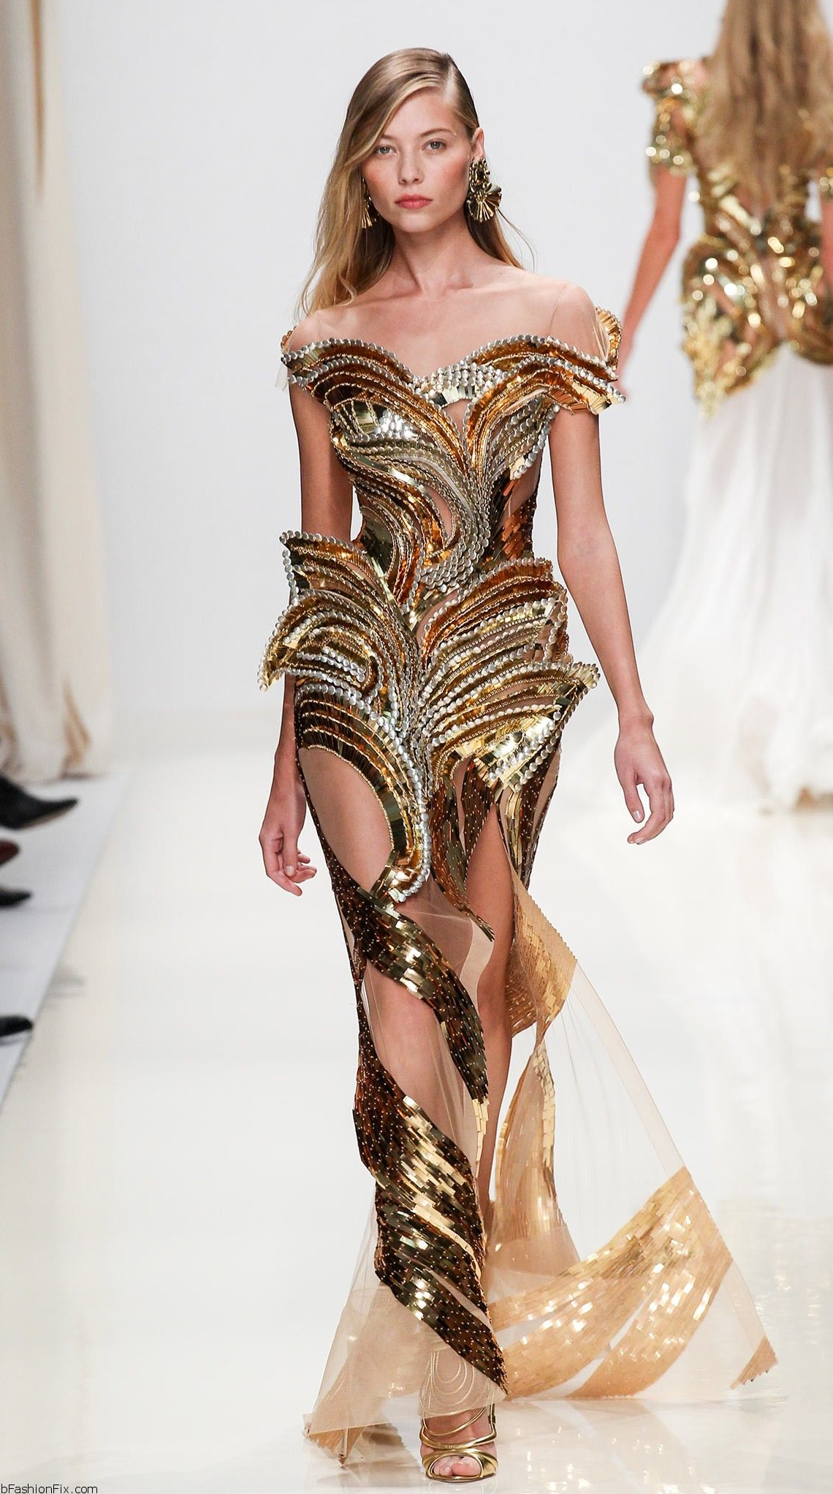

Slide 19
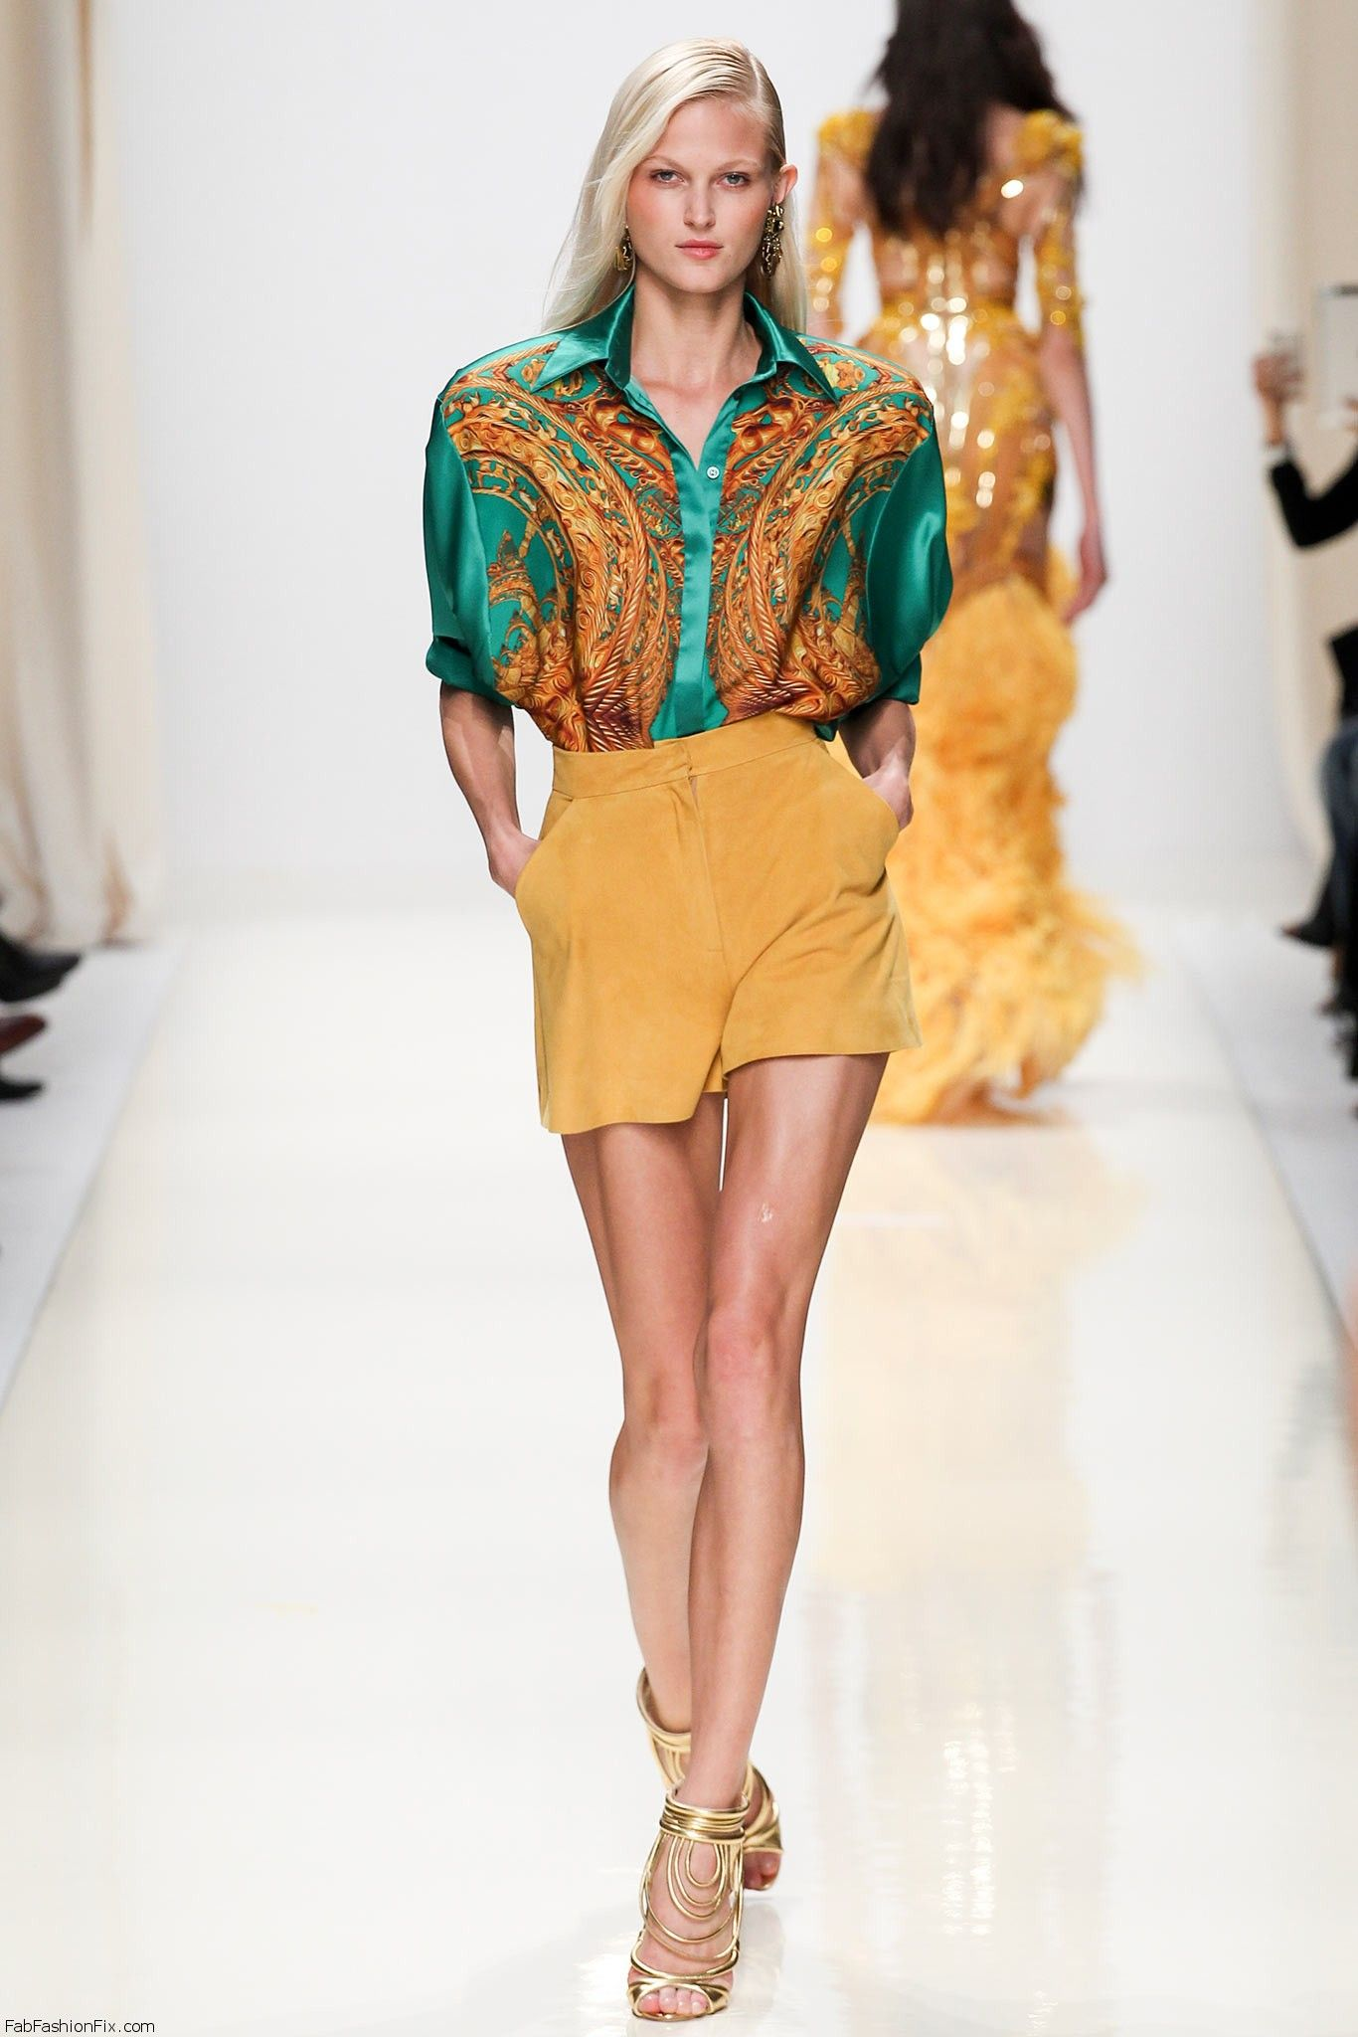
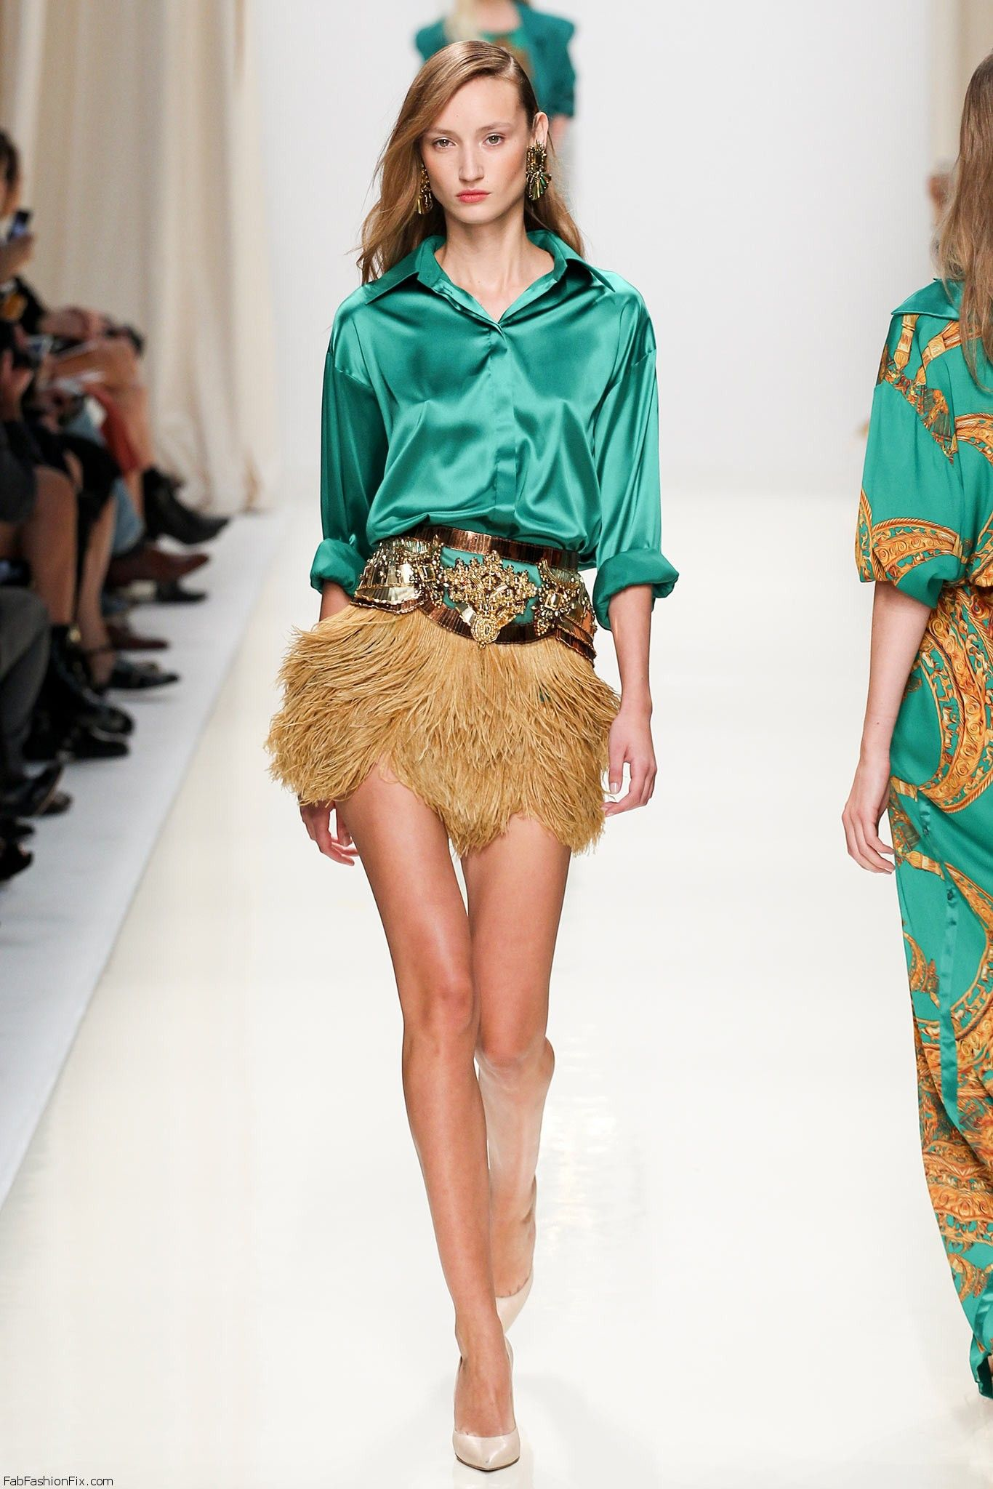

Slide 20
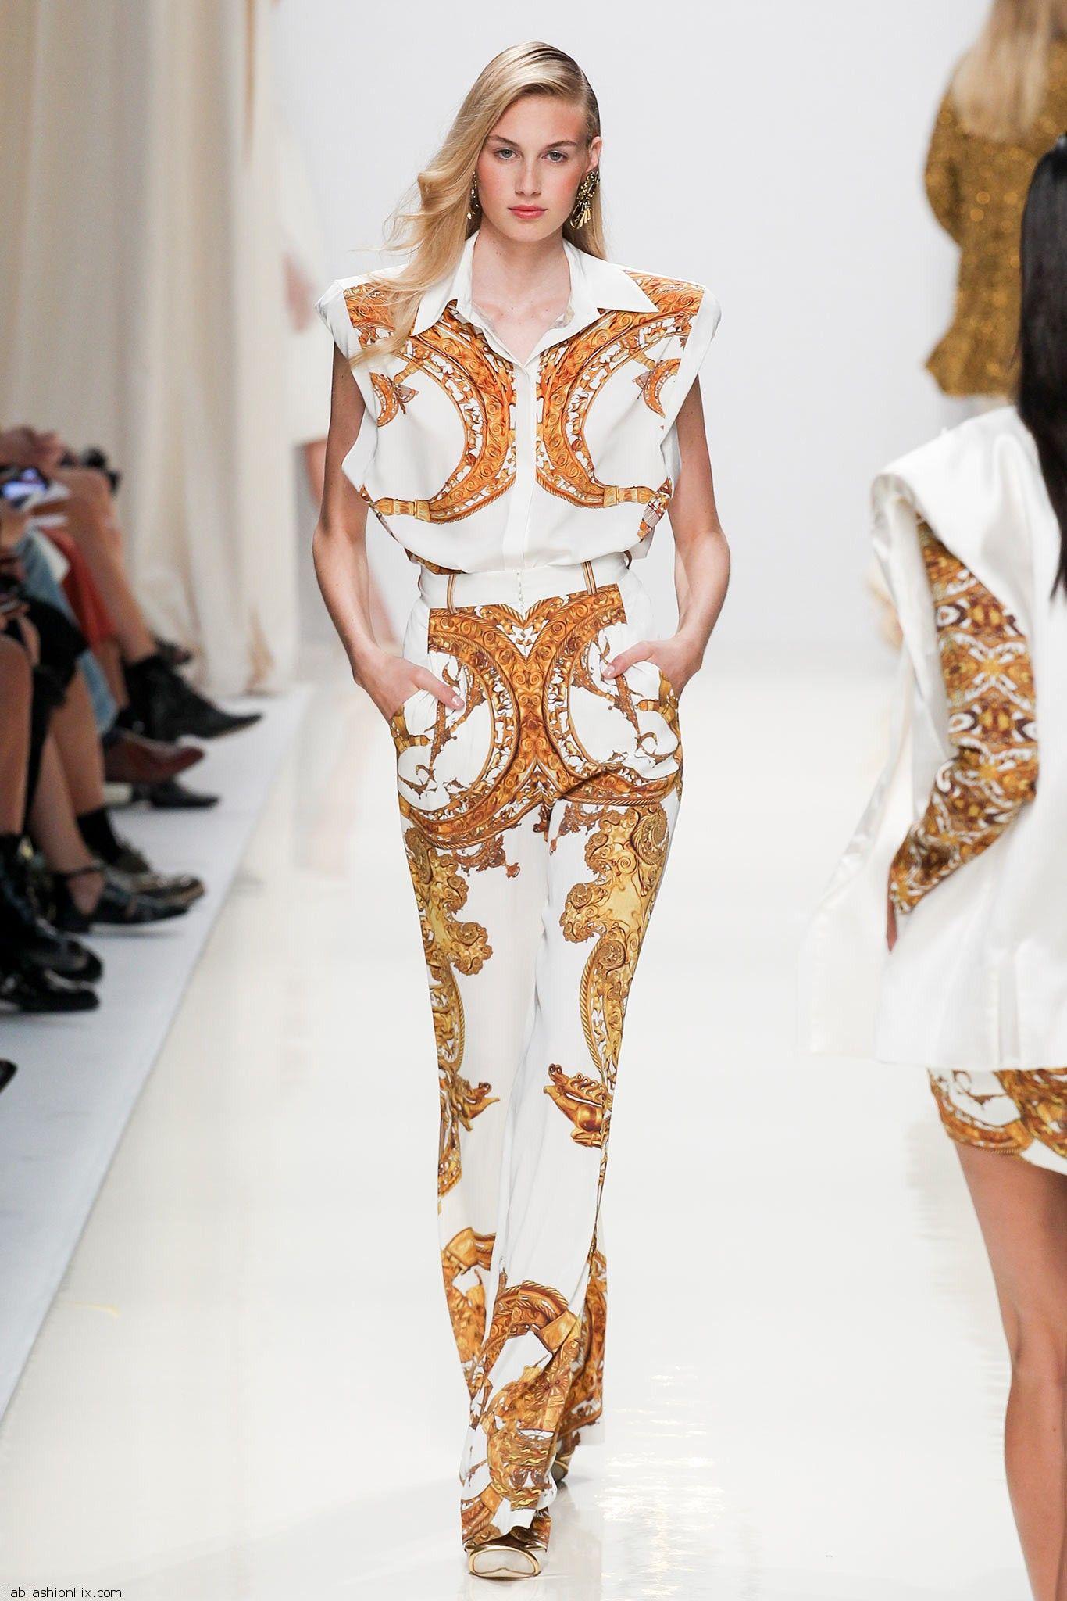
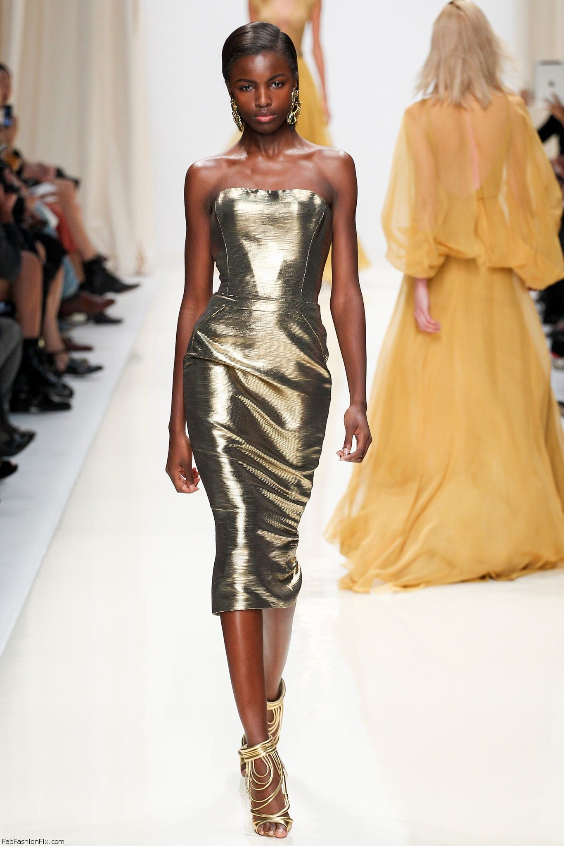

Slide 21
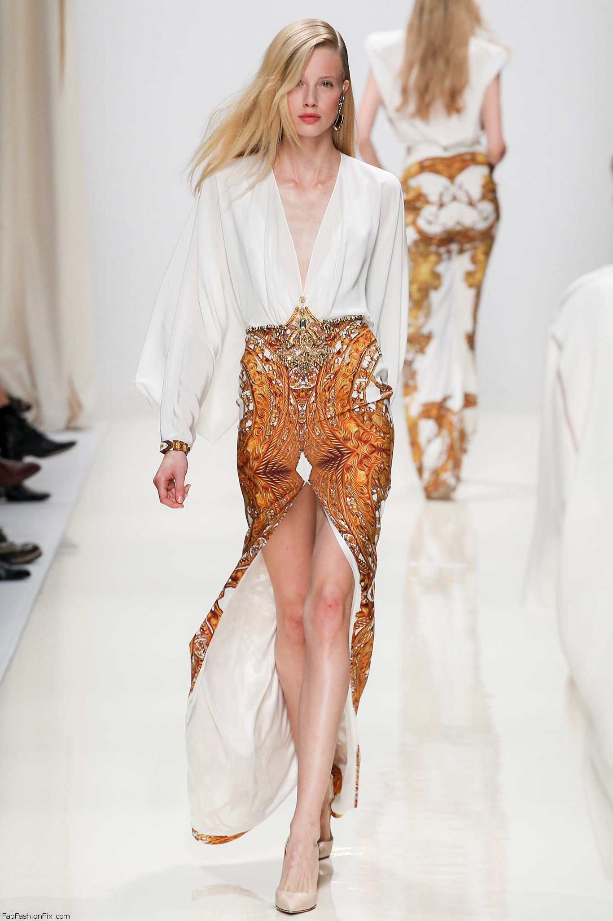
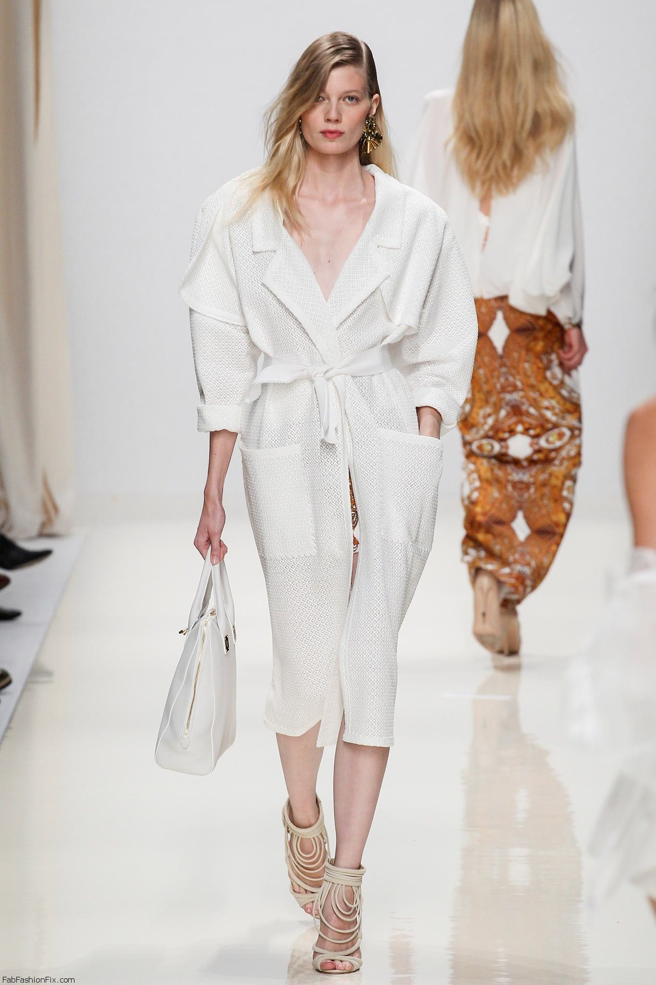

Slide 22
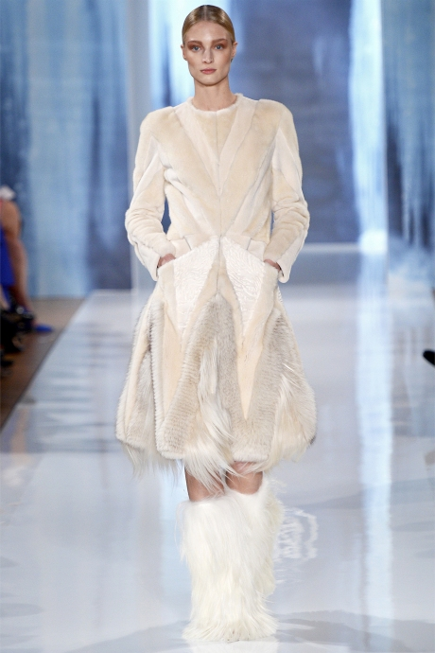
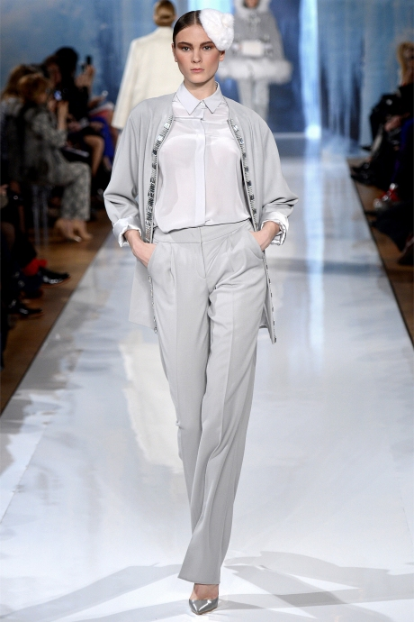
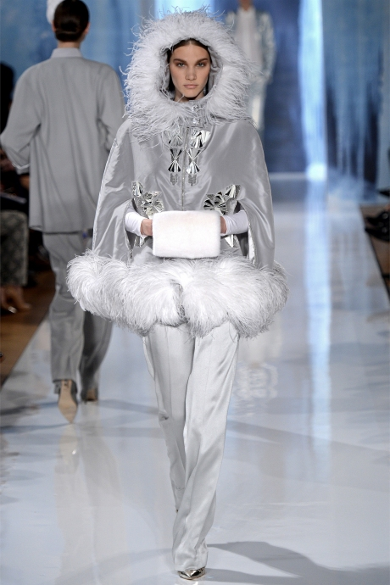
Осень-Зима 2013-2014 Неделя высокой моды Париж
«Снежная королева»

Slide 23
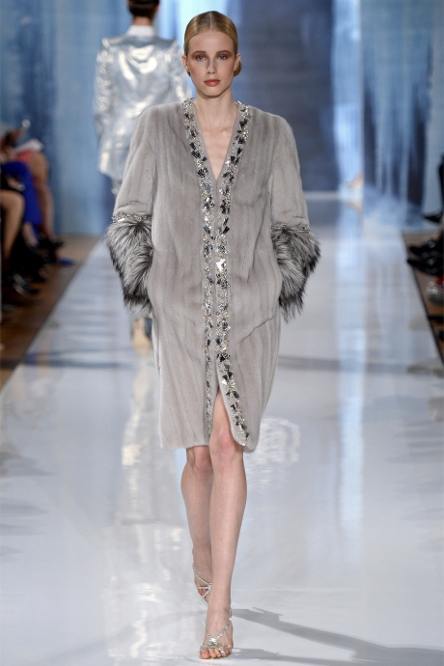
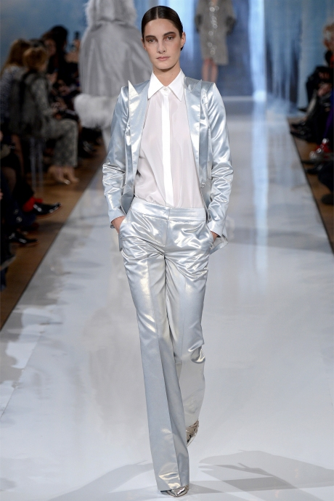

Slide 24
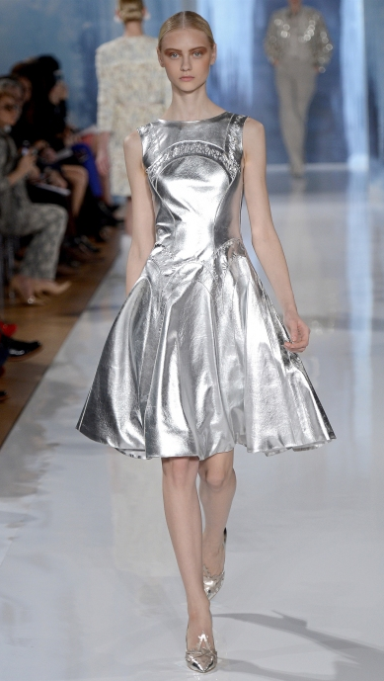
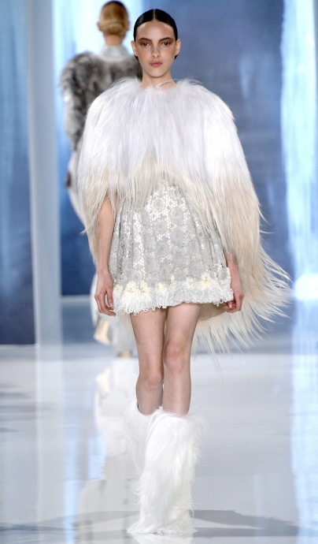

Slide 25
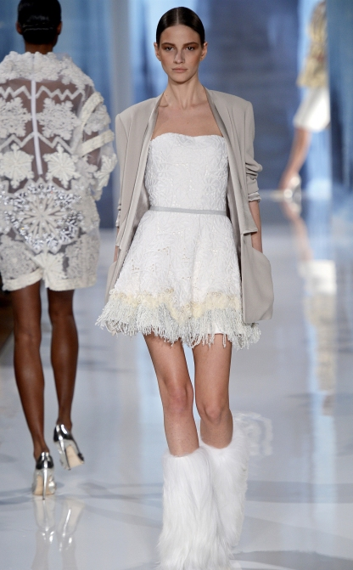

Slide 27
Весна-лето 2015

Slide 31
Haute Couture. Весна-лето 2019

Slide 35
У Валентина Юдашкина Более 50 коллекций

Slide 36
Семья
Отец — Абрам Иосифович Юдашкин, бизнесмен.
Мать — Раиса Петровна Юдашкина (род. 1945), заведующая отделом готового платья в Доме Юдашкина.
Супруга — Марина Владимировна Юдашкина (род. 1958), топ-менеджер Дома Юдашкина.
Дочь — Галина Юдашкина (род. 22 декабря 1990), фотограф[.Муж - Пётр Максаков (внук актрисы Людмилы Максаковой)

Slide 37
Награды
Орден «За заслуги перед Отечеством» IV степени (2013) — за большой вклад в развитие отечественной культуры и искусства, телерадиовещания и многолетнюю плодотворную деятельность
Орден Почёта (2008) — за большой вклад в отечественную культуру и развитие российской моды
Кавалер ордена Почетного легиона (2013) — за усилия по укреплению российско-французских отношений, личный вклад в развитие культуры моды.
Кавалер ордена искусств и литературы (Франция, 2007)
Лауреат национально премии бизнес репутации «Дарин» Российской Академии бизнеса и предпринимательства в 2001 г.

Slide 38
Спасибо за внимание!

